Slide 1
Pulcinella è di poche parole, un po' goffo, ma sempre in movimento, alla ricerca di espedienti per sfuggire alla prevaricazione e all'avarizia di ricchi e potenti. Il colore del suo costume – pantaloni e ampia camicia – è bianco, con una maschera nera con naso lungo e adunco e un cappello bianco di stoffa bianca
Il Carnevale di Viareggio è considerato uno dei più importanti carnevali d’Italia, d’Europa e del mondo. I carri allegorici, che sono i più grandi e movimentati del mondo, sfilano lungo la passeggiata a mare viareggina. Dal 1873 è una spettacolare manifestazione divertente, con tanta musica e persone in festa.

Slide 2
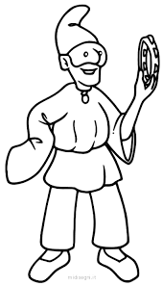

Slide 3
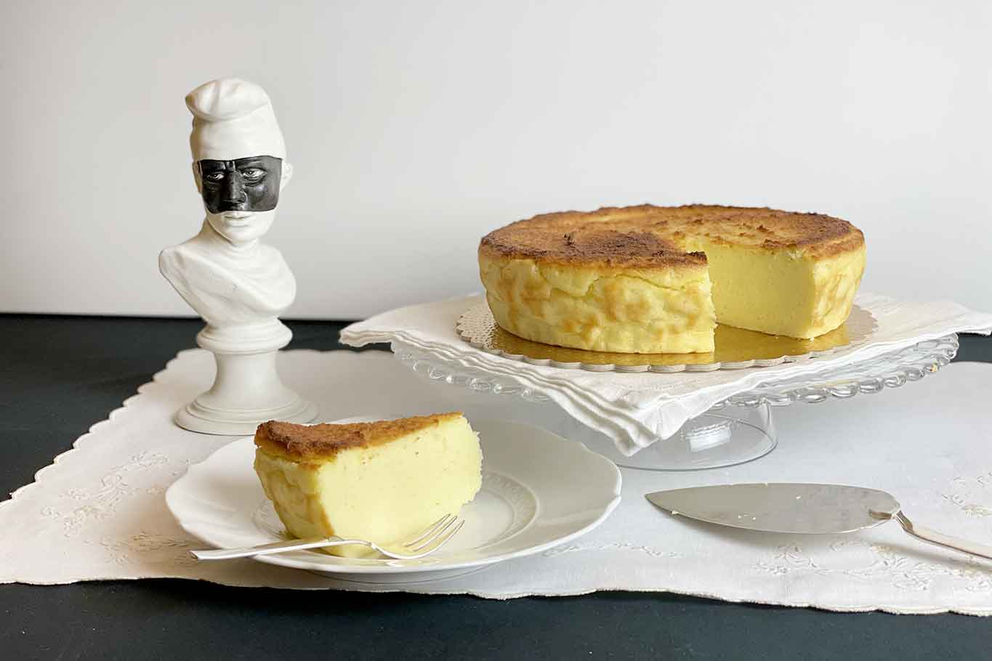
Il migliaccio è un dolce napoletano che si prepara a carnevale per il martedì grasso. E’ un dolce di origine medievale. Il suo nome deriva dal latino milliaccium che indica un pane di miglio. Con il trascorrere del tempo il miglio è stato sostituito dalla semola cotta nel latte che viene poi mescolata con uova, zucchero e ricotta. E’ un dolce semplice ed economico dal sapore gustoso.

